Slide 1



Estrategia COVID-19 Chihuahua
Dra. MIRNA FLORENCIA BELTRÁN ARZAGA
SUBSECRETARIA DE PREVENCIÓN Y PROMOCIÓN DE LA SALUD
Notes:
© Copyright Showeet.com – Creative & Free PowerPoint Templates

Slide 2
Panorama epidemiológico

Slide 3
Comparativo de Casos Acumulados por Municipios Chihuahua COVID-19
Estatal
Juárez
Fuente: Subdirección de epidemiología

Slide 4
Panorama Estatal COVID-19
CONFIRMADOS
943
DESCARTADOS
1,516
RECUPERADOS
195
SOSPECHOSOS
568
DEFUNCIONES
169

Slide 5
Casos confirmados por Municipio
N: 943

Slide 6
Distribución casos positivos COVID-19
N: 943

Slide 7
Casos Confirmados a COVID-19 por Tipo de Paciente
N: 943

Slide 8
Defunciones COVID-19 por institución y municipio
N:169
133
FUENTE: Plataforma SISVER

Slide 9
Distribución de defunciones relacionadas a COVID-19
N: 169
FUENTE: Plataforma SISVER

Slide 10
Distribución de comorbilidades en defunciones relacionadas a COVID-19

Slide 11
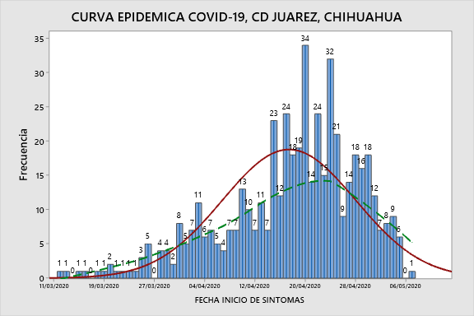
Municipio de Juárez

Slide 14
Buenas Prácticas

Slide 15

Acciones DE GOBIERNO CON IMPACTO A LOS DETERMINANTES SOCIALES DE LA SALUD

Slide 16
ESTRATEGIAS POR ESCENARIOS CHIHUAHUA
Fase 0 Planeación Enero-Febrero | Fase 1 Importación Viral Marzo | Fase 2 Transmisión Comunitaria 24 de Marzo- 15 Abril | Fase 3 Pandemia 23 Abril- Mayo
Diseño material por escenario con enfoque al desarrollo anticipado de competencias. Sensibilizar a grupo Intersectorial Comité de Seguridad en Salud Plan de Contingencia Planeación de Reconversión hospitalaria. Solicitud de insumos Alerta Epidemiológica a todo el personal. | Difusión de material Ruedas de prensa diarias Cápsulas informativas lengua Telecapacitación a personal de salud, y espacios de alta concentración. Red Chihuahuense de Municipios por la Salud. Instalación del COE Consejo E. de Salud 911/CRUM Teleconsulta Reconversión hospitalaria Preparación de U. Enf. Emergentes Monitoreo de Unidades Centinela Filtros sanitarios entrada aL estado Reducción de eventos masivos. Suspensión de sector educativo. | Acuerdo 25 de Marzo de Sana distancia Promoción de la salud para la fase 3 Enfoque de capacitación a grupos de riesgo, jornaleros, indígenas, adultos mayores y CERESOS. APP Salud digital Seguimiento telefónico de casos. Estímulos al personal de salud “Héroes de la Salud” Plan Emergente de apoyo y protección de la salud, el empleo y el ingreso familiar Seg. a brotes Filtros laborales Restricciones al transporte público Suspensión de eventos masivos. Suspensión de actividades no esenciales. | Material informativo acorde al escenario. Apoyo emocional a personal salud Lineamientos de medidas preventivas Uso de cubrebocas masivo Muestreo masivo Aumento de la capacidad instalada de diagnóstico Filtros estrictos Centros de Aislamiento Expansión hospitalaria Reconversión hospitalaria
PROMOCIÓN DE LA SALUD
PROMOCIÓN: DESARROLLO DE COMPETENCIAS EN SALUD
PROMOCIÓN Y PREVENCIÓN
PROMOCIÓN DE LA SALUD
REDES DE APOYO
PREVENCIÓN
REDES DE
APOYO
ATENCIÓN
GERENCIAL
VIGILANCIA
GERENCIAL
PLANEACIÓN ESTRATEGICA
ATENCIÓN
RESPUESTA ESTRATEGICA
ATENCIÓN
VIGILANCIA
VIGILANCIA
ALERTA
DISTANCIAMIENTO FISICO
DISTANCIAMIENTO FISICO

Slide 17
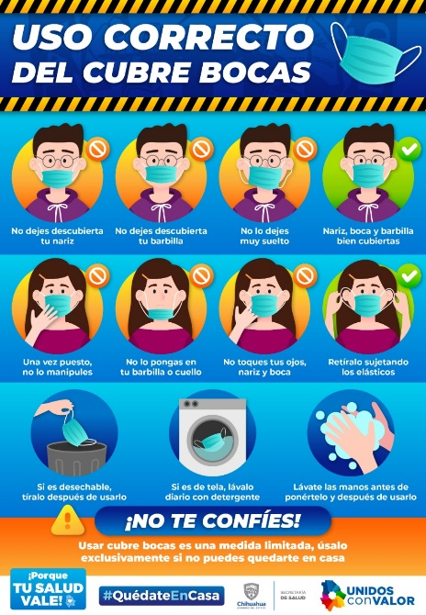
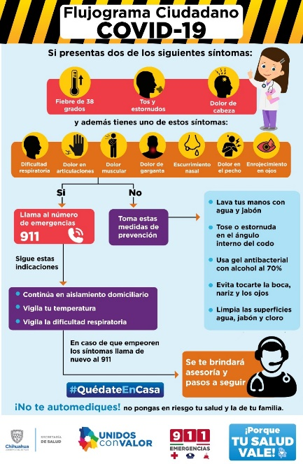

Acciones Operativas
Promoción y Educación en Salud
Plan de Comunicación de Riesgos con 74 alianzas gubernamentales, públicas y privadas. Transportes. Fortalecimiento de Redes colaborativas
Ruedas de prensa diariamente ininterrumpida (90)
Difusión de Material informativo sobre el coronavirus 98 materiales
Medidas preventivas:
  Higiene de manos
  Etiqueta respiratoria
  Sana distancia
  Reducción de la movilidad
  Cerrar empresas no esenciales
  Limpieza de superficies

Slide 18
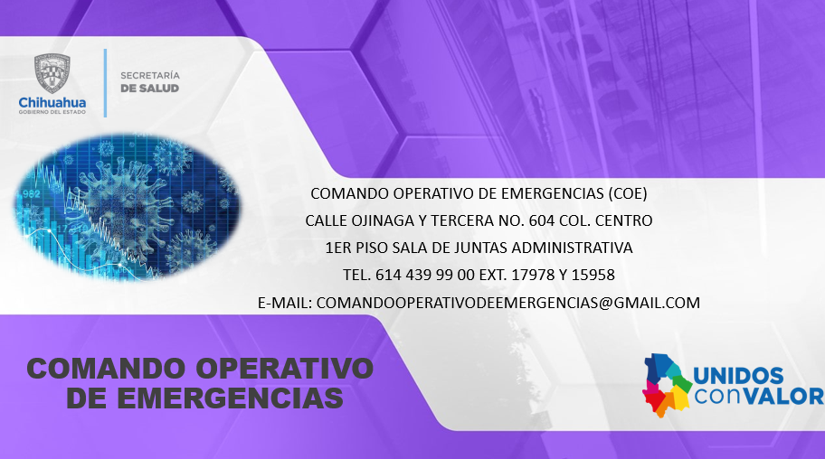
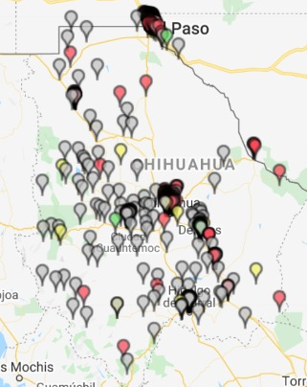
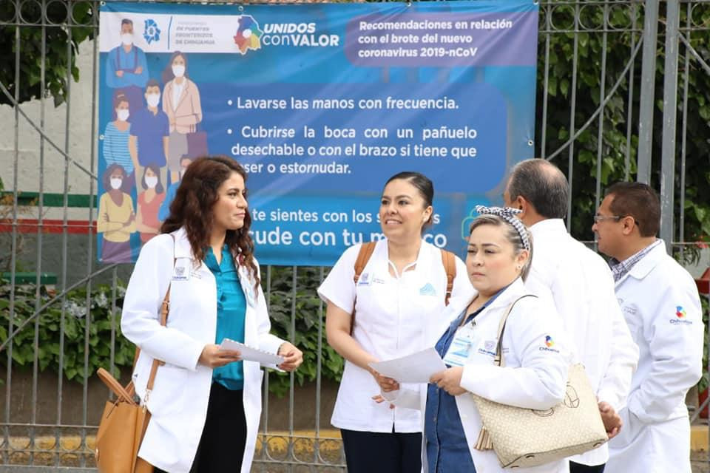
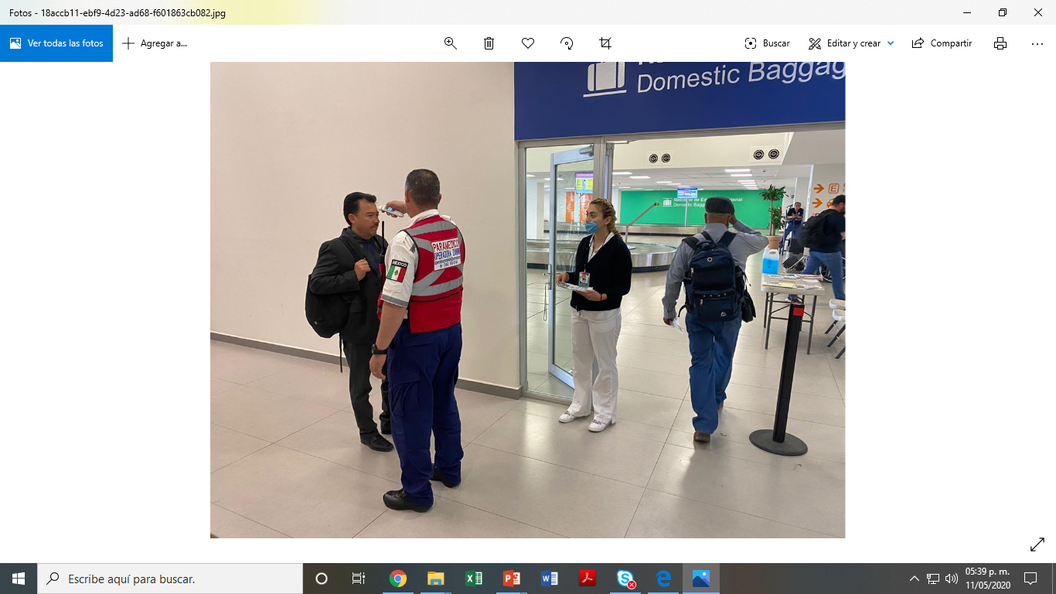
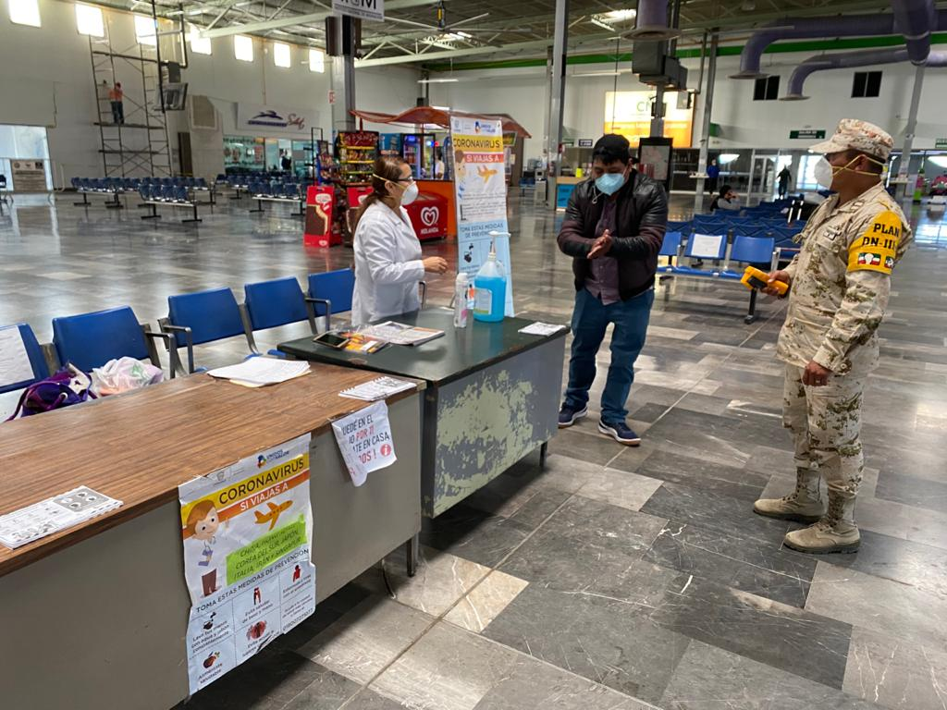
Acciones Operativas
Formación del Comando Operativo de Emergencia
Georeferenciación de Casos y Defunciones.
Colaboración con Laboratorios privados para incrementar el Diagnóstico COVID-19
Filtros Sanitarios en Aeropuertos, ferrocarril, centrales camioneras y puntos de entrada al Estado de Chihuahua

Slide 19
Acciones Operativas
POLÍTICAS PÚBLICAS
ACUERDOS GUBERNAMENTALES de las actividades Esenciales y no Esenciales escalonados según el escenario y medidas preventivas.
Manejo de Cadáveres
Capacitaciones virtuales masivas a todo el Estado para personal de Salud público y privado, hasta con 1,300 personas por sesión. Con más de 800 capacitaciones con 25,000 personas capacitadas y reuniones. Intra y extrainstitucionales.

Slide 20
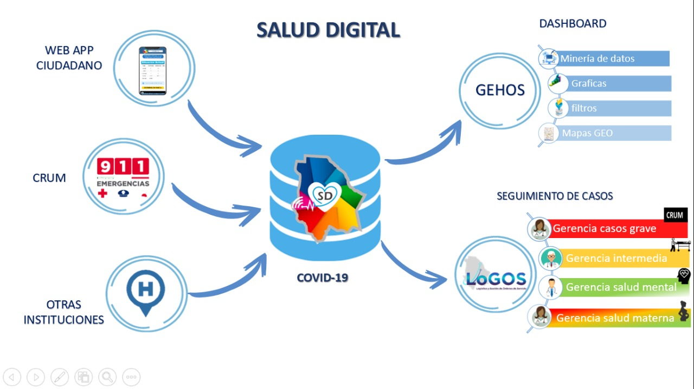
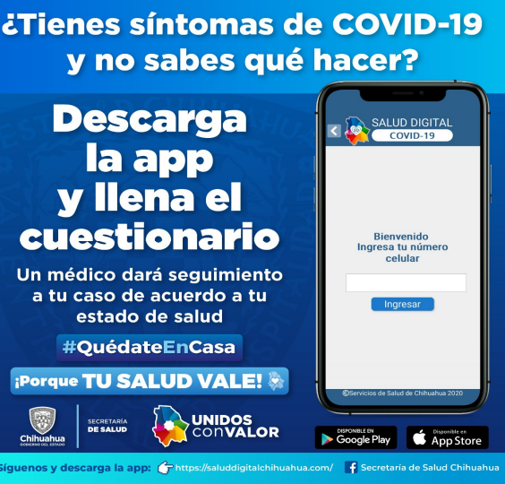
APP Salud digital
Call Center
Teleconsulta
Seguimiento de pacientes
Enlazado a expediente clínico

Slide 21
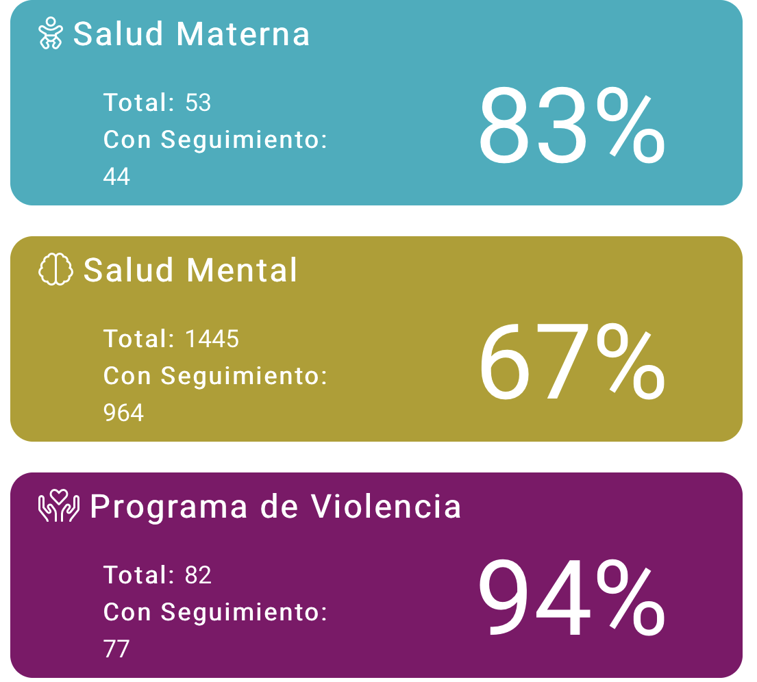
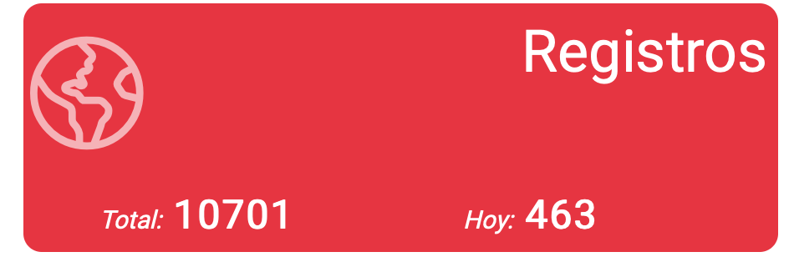
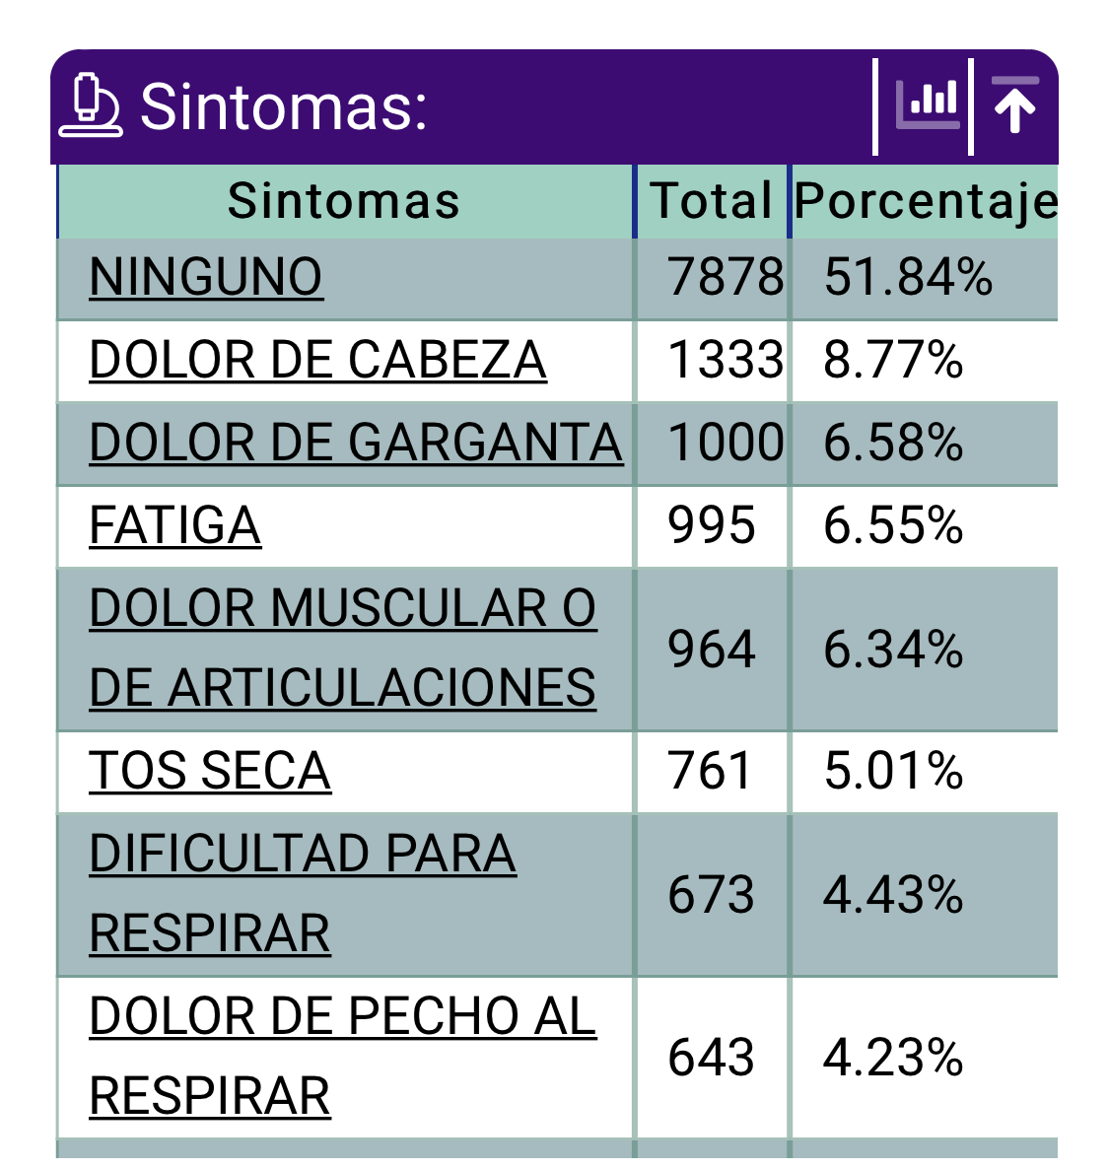
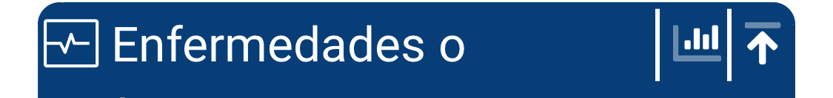
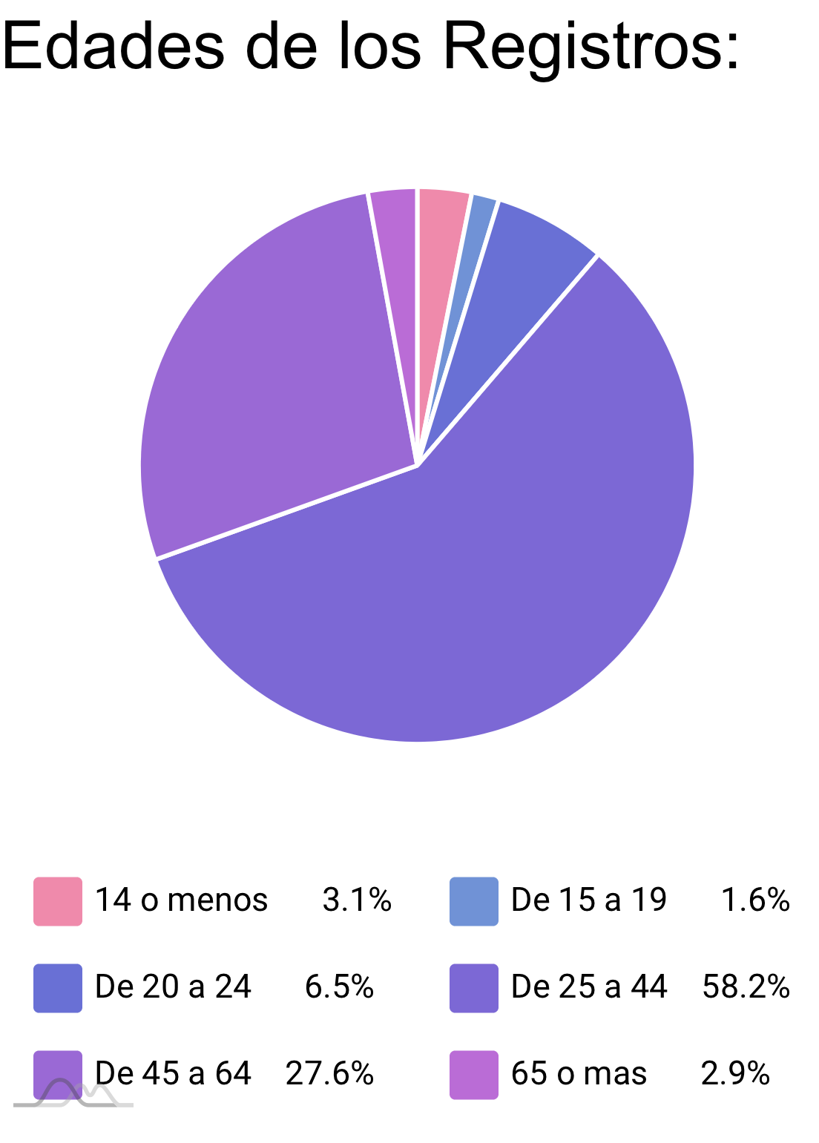
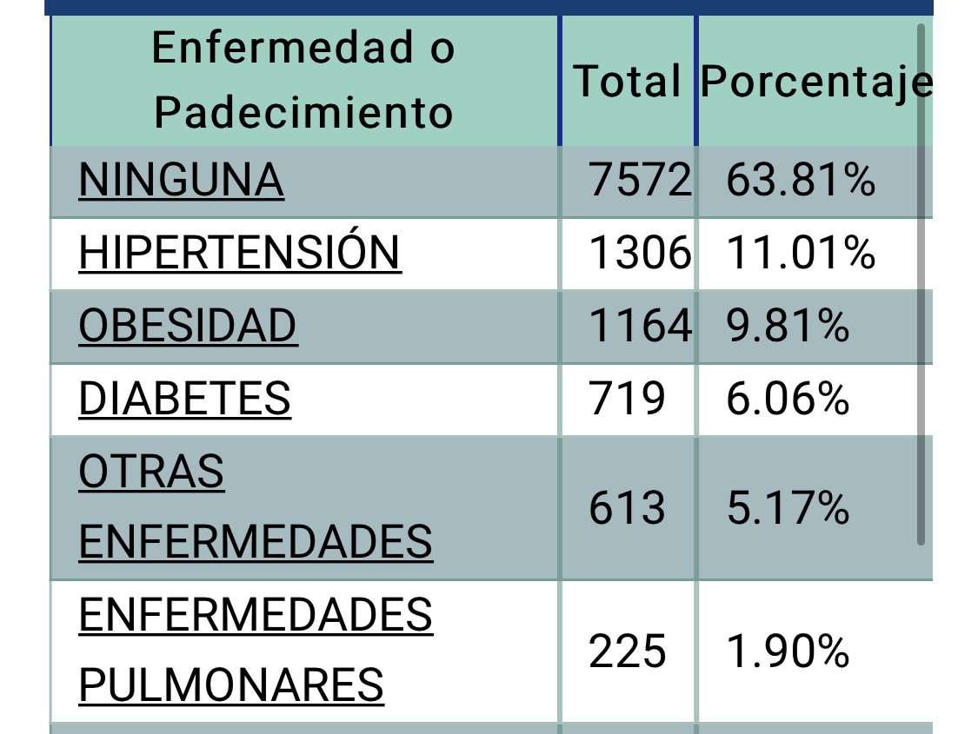
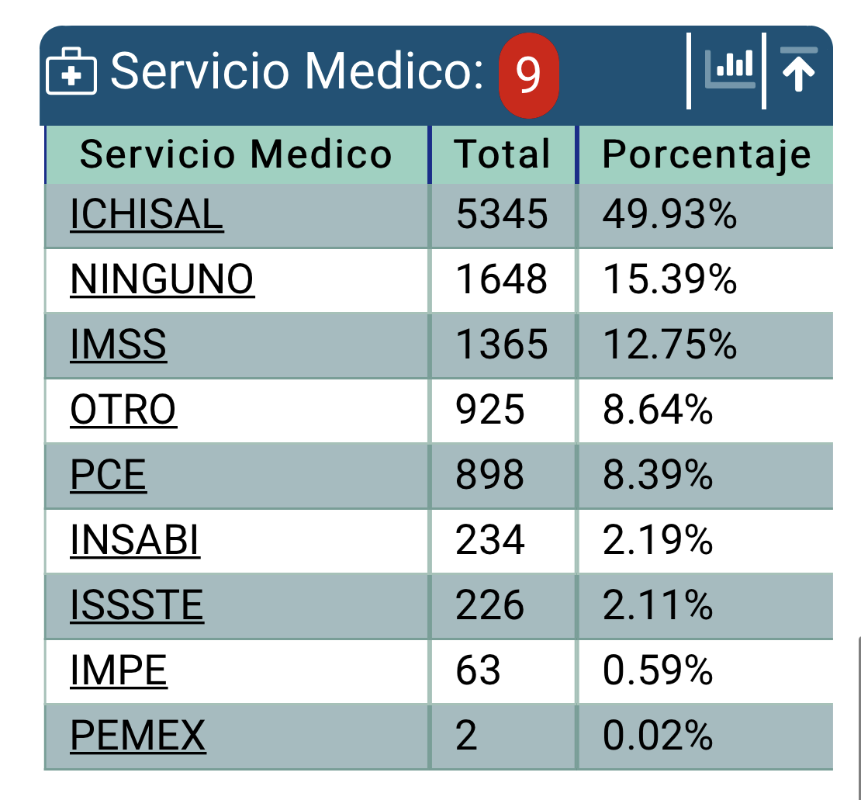
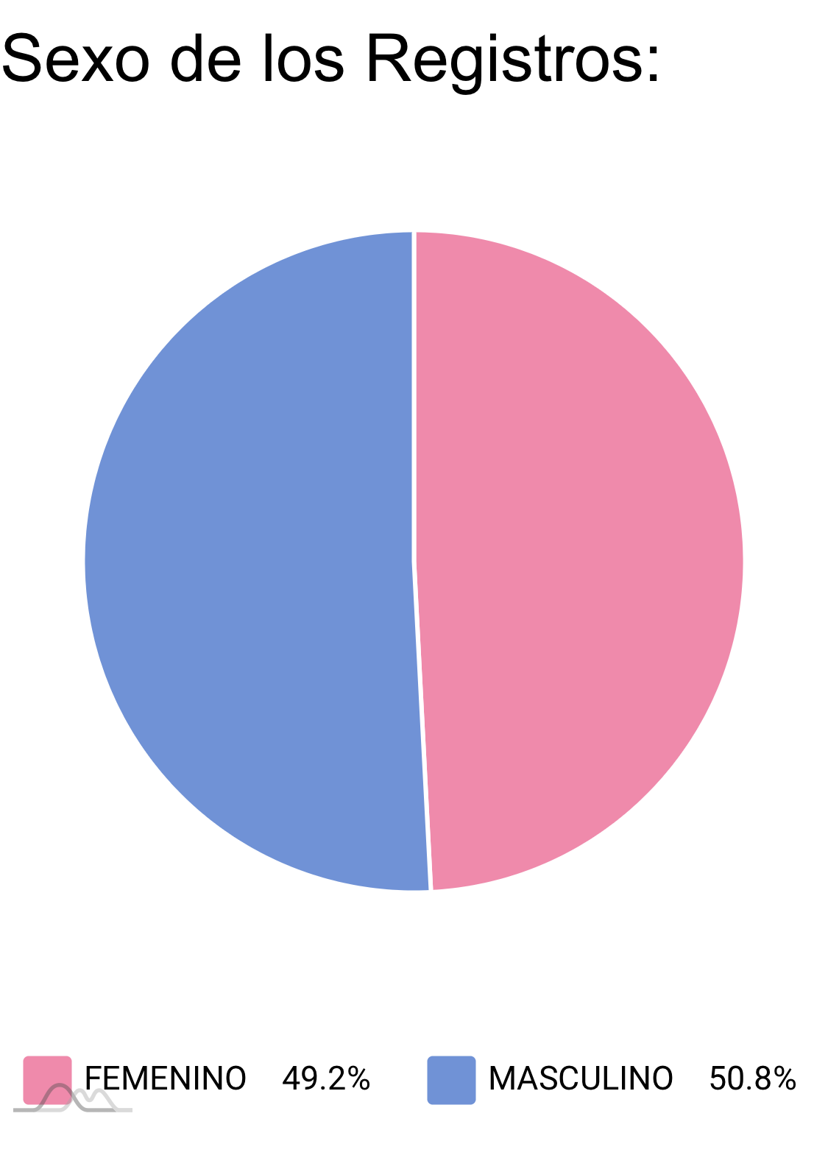
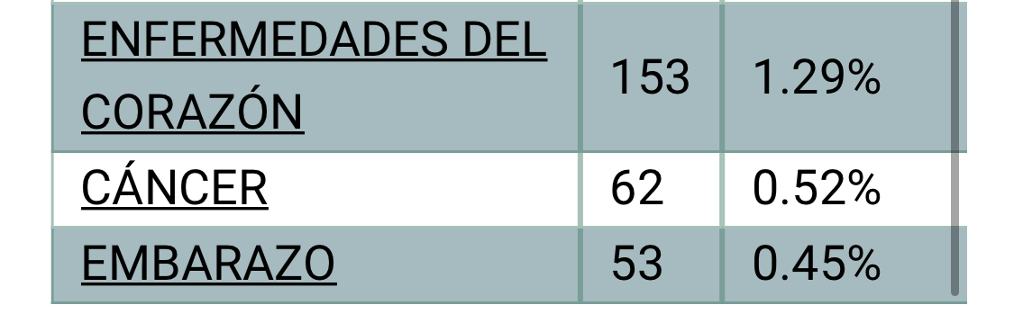


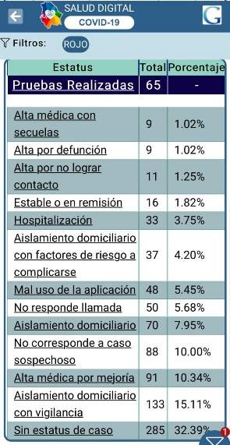
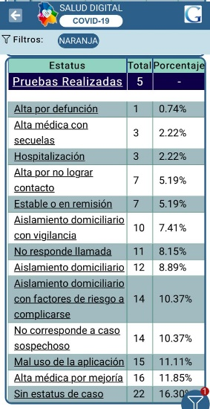
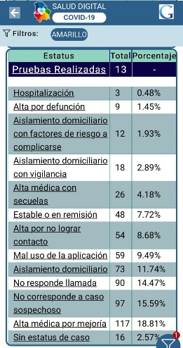
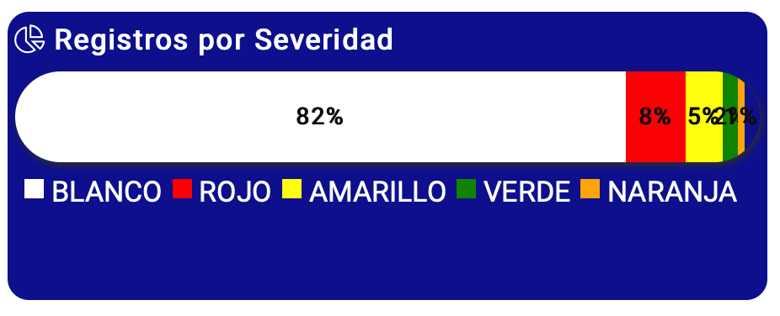

GERENCIA EN SALUD

Slide 22
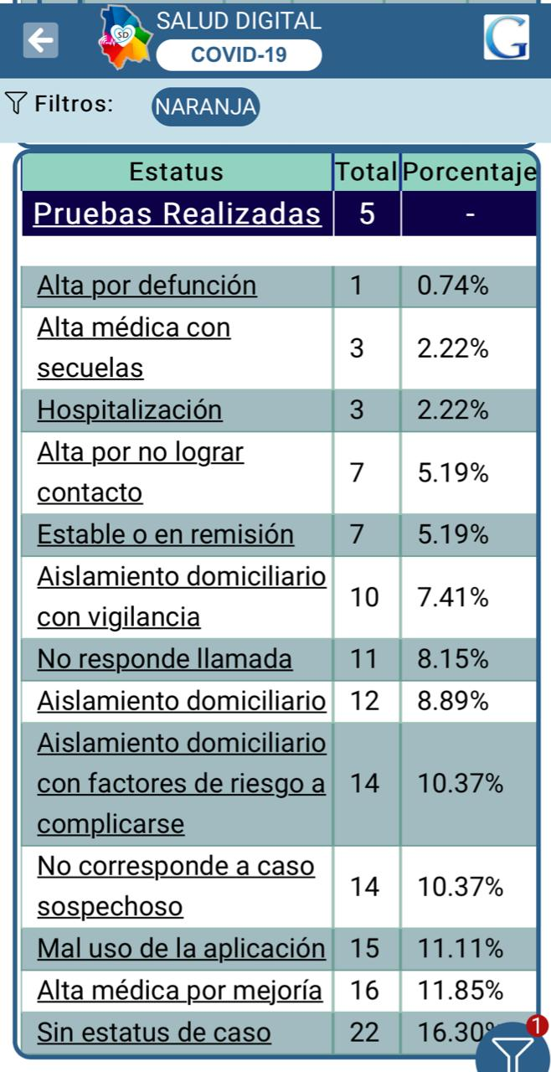
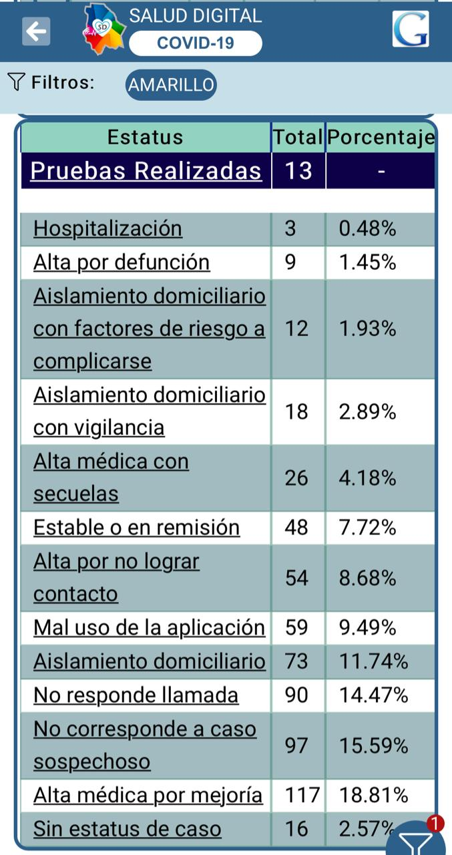
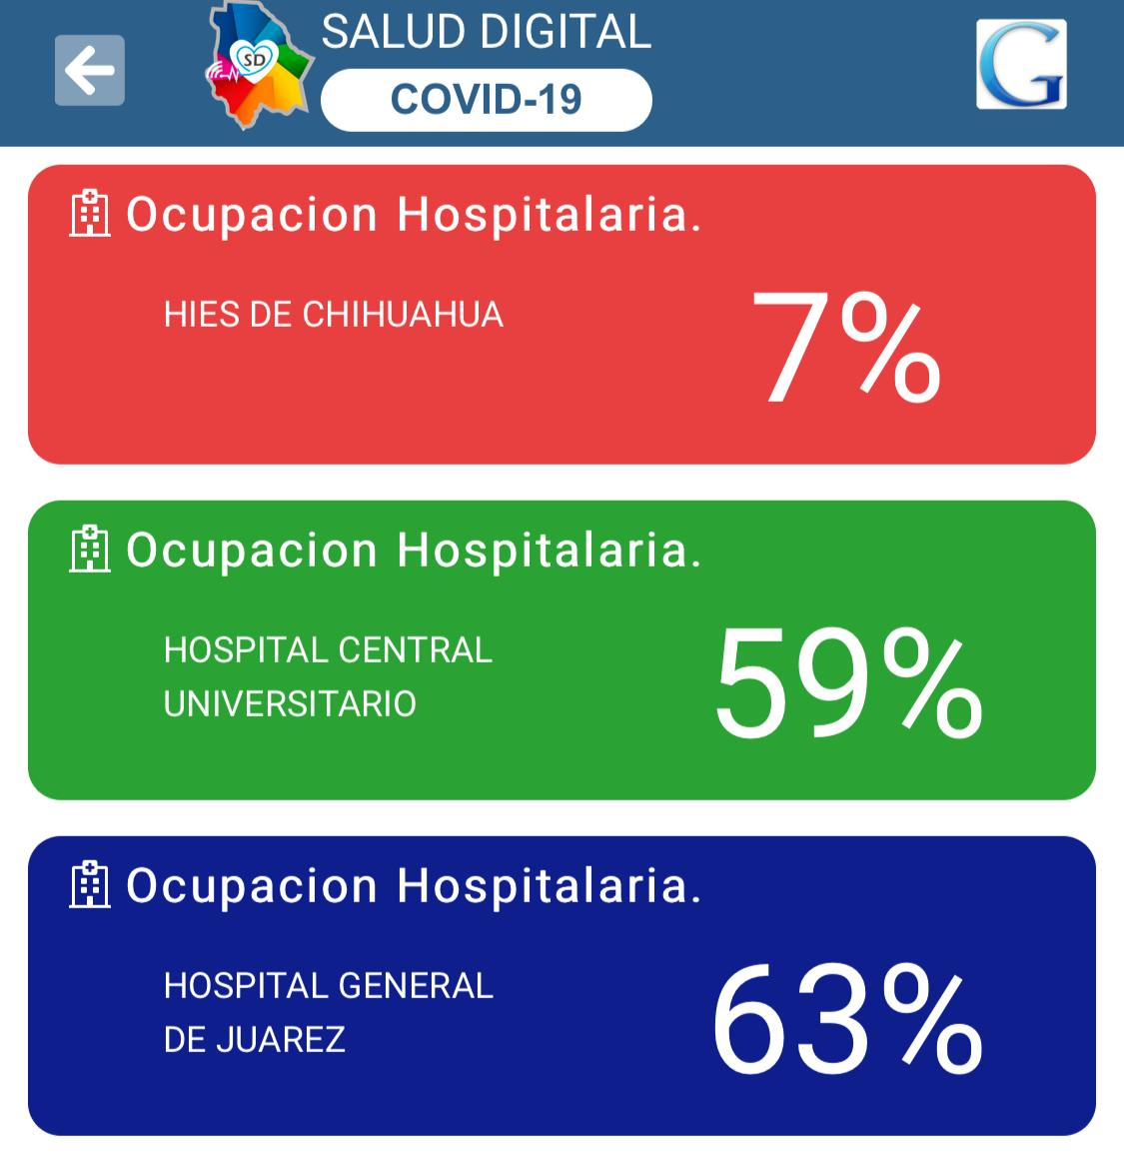
Sin reconversión hospitalaria

Slide 23
Retos

Slide 24

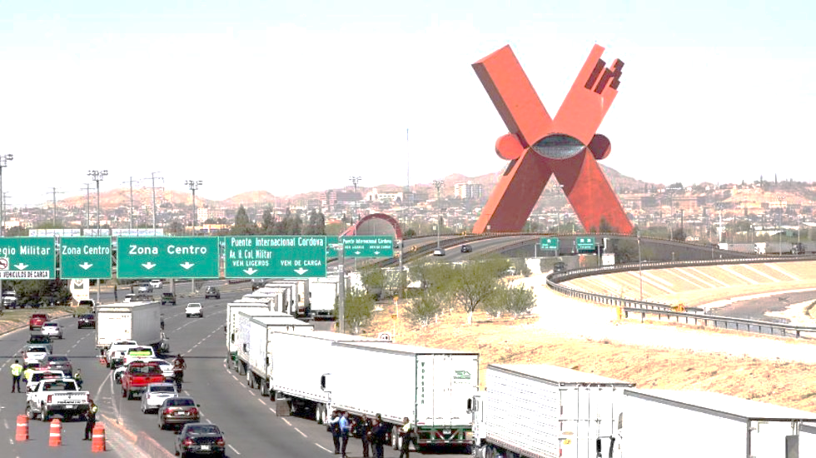
Retos ante la pandemia
Zona fronteriza.
Población migrante.
Industria maquiladora.
Rezago histórico en equipamiento y recursos humanos en sector salud.
CIUDAD JUÁREZ

Slide 25
Retos
Contribuir a disminuir el riesgo de saturación de hospitales, clínicas y unidades de cuidados intensivos.
Vigilancia y seguimiento de casos sospechosos y positivos, para brindar atención oportuna.
Aumentar la capacidad instalada de diagnóstico.
Garantizar el acceso a los equipos de protección personal, para los trabajadores de la salud..
Fortalecer la atención de la Salud Mental de la Población de Chihuahua.
Vigilancia y atención de enfermedades crónico degenerativas, vacunación, mujeres embarazadas, violencia familiar y de género, enfermedades transmitidas por vector.
Reapertura: Gradual, ordenada y cauta, para ser segura y duradera

Slide 26
Reflexión
Estamos viviendo una crisis sin precedente que nos dejará profundas huellas.
Nos está afectando a todas las personas, aunque a cada una le está tocando vivirla y contribuir a superarla de forma distinta.
La colaboración, el compromiso colectivo y la solidaridad son fundamentales en este proceso vital.

